Slide 1


1
Descripción del Programa
El programa Riesgo Cardiovascular es operado por los SSS, y el problema público que busca atender es la prevención y detección oportuna de casos para tratas, controlar y prevenir las enfermedades cardiometabólicas y sus complicaciones. El objetivo del programa es asegurar que las acciones de prevención, detección, diagnóstico, tratamiento y control de las enfermedades cardiometabólicas, se realicen con la atención oportuna con profesionales de la salud capacitados y con la adopción de protocolos simples y estandarizados para mejorar el tratamiento farmacológico, a fin de disminuir la morbilidad y mortalidad a causas de estas enfermedades.
Las actividades que se realizan en el programa son: Detección y control del sobrepeso, el riesgo cardiovascular y diabetes mellitus; asimismo como su tratamiento integral. Prevención y tratamiento de algunas complicaciones (comorbilidades) y secuelas de diabetes mellitus, hipertensión arterial y dislipidemias. Atención de pacientes con alto riesgo en desarrollar ECNT. Promoción para el control de las ECNT. Aplicación del proceso enfermería, (plan de cuidados individualizado). Consejería en nutrición y terapia psicológica. Formación de grupos preventivos de UNEMEs EC. Actividades de trabajo de campo en escuelas, lugares laborales y módulos de detección. Formación para acreditación, re-acreditación, acreditación por excelencia de los grupos de ayuda mutua en unidades de salud.

Slide 2


2
Diseño
En este apartado, el programa destaca lo siguiente: Se cuenta con la Norma Oficial Mexicana, NOM-031-SSA3-2012, NOM-004-SSA3-2012, NOM-024-SSA3-2012, NOM-015-SSA3-2012, NOM-017-SSA2-2012, NOM-008-SSA3-2017, NOM-015-SSA2-2010, NOM-030-SSA2-2009, NOM-037-SSA2-2012 y la NOM-043-SSA2-2012. El programa se encuentra alineado con el PND 2019 – 2024 y el PSS 2020 -2024, de igual manera con el PED Sinaloa 2017 – 2021 y el PSS 2017 – 2021. En el Árbol del Problema es posible identificar el problema central del programa y un breve diagnóstico del problema. Se cuenta con el Plan Anual de Trabajo (PAT) donde se presenta información sobre el diagnóstico situacional del programa. El programa define su población objetivo. La población potencial y la población objetivo se encuentran estimadas de acuerdo a la proyecciones de la Población de México y de las Entidades Federativas, 2016 – 2050 y la Conciliación Demográfica de México, 1950 – 2015 llevados a cabo por el Consejo Nacional de Población (CONAPO).
Alineación del programa:
Plan Estatal de Desarrollo (PED) Sinaloa 2017 – 2021 | Plan Nacional de Desarrollo (PND) 2019 – 2024
Eje estratégico II. Tema 4. | Eje 2. Política Social, Salud para toda la población
Programa Sectorial de Salud (PSS) 2017 -2021 | Programa Sectorial de Salud (PSS) 2020 – 2024
Política 2. Instrumento 2.2. | Objetivo prioritario 5. Estrategia prioritaria 5.1.
Objetivos del Desarrollo Sostenible
Objetivo 3. Objetivo específico 3.4.
Población potencial y objetivo del programa:
Población Potencial (PP)
887,193 personas
Población Objetivo (PO)
292,774 personas

Slide 3

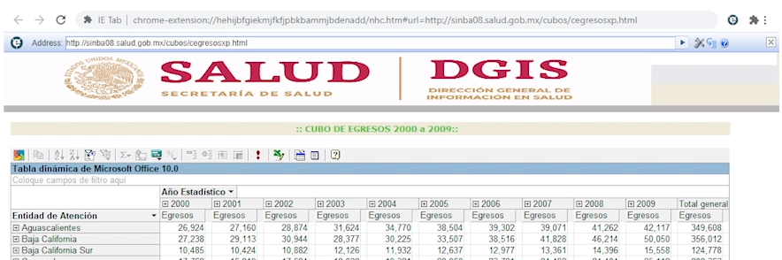
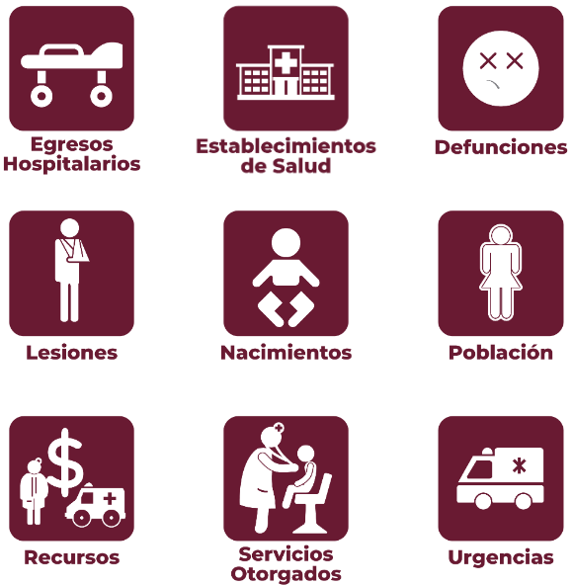
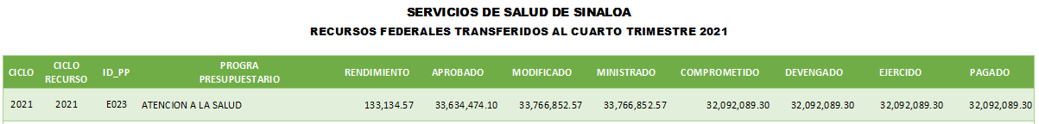
3
Planeación y Orientación a Resultados
El programa cuenta con el Programa Operativo Anual (POA). A través de la plataforma Cubos dinámicos (http://www.dgis.salud.gob.mx/contenidos/basesdedatos/BD_Cubos_gobmx.html) de la Dirección General de Información en Salud (DGIS) adscrita a la Secretaría de Salud, los Servicios de Salud de Sinaloa reportan información sobre las detecciones, consultas o actividades que se realizan.
A través del Sistema de Reporte de Recursos Federales Transferidos (SRFT) administrado por la Secretaría de Hacienda y Crédito Público (SHCP), los Servicios de Salud de Sinaloa reportan sobre el ejercicio, destino y resultados obtenidos con los recursos federales transferidos.

Slide 4
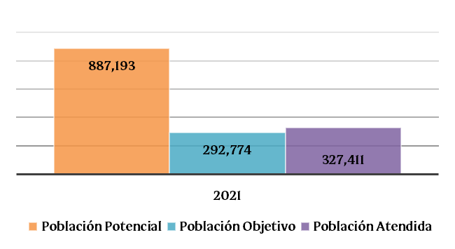

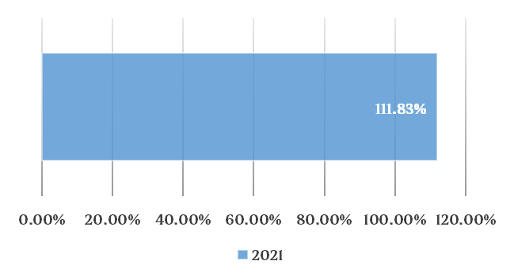
4
Cobertura y Focalización
Cobertura del Programa
En la MIR del programa, se establece que la población a atender es “población de mujeres y hombres de 20 años y más en el estado de Sinaloa”. En el ejercicio fiscal 2021, la población objetivo fue de 292,774 personas, y se captaron a 327,411 personas atendidas, con lo que se alcanzó una cobertura del 111.83% de población.
Población Objetivo Atendida

Slide 5

5
Operación
Proceso general del Programa:
Población de mujeres y hombres de 20 años y más
Responder las encuestas que realizar los servicios de trabajo social, asimismo como la carta compromiso
Asistir a las citas establecidas por la unidad de salud
Se solicitan los servicios de Riesgo Cardiovascular
Acudir a los centros de salud u hospitales de los Servicios de Salud de Sinaloa
Se entrega la documentación correspondiente
Acudir a consulta médico especialista y a las áreas de enfermería, psicología y nutrición
A través del Sistema de Información para la Administración del Fondo para el Fortalecimiento de Acciones de Salud Pública en las Entidades Federativas (SIAFFASPE) https://siaffaspe.gob.mx/App/Portal/index:
Se define el programa de salud pública.
Se fomenta el cumplimiento de metas.
Se regula el seguimiento sobre la Ministración de recursos presupuestarios y de insumos/bienes.
Se lleva un control de la comprobación del gasto para contribuir a la transparencia y rendición de cuentas.
Fortalece la comunicación entre UA/OD y entidades federativas.
Define un esquema de rendición de cuentas.

Slide 6


5
Operación
Gastos desglosados del programa y su clasificación:
Capítulos de gasto | Tipo de Presupuesto |  | Subtotal
 | Federal | Estatal
 | Total | Total
1000: Servicios personales | $ 7,298,380.00 | $ - | $ 7,298,380.00
2000: Materiales y suministros | $ 310,000.00 | $8,413,048.00 | $ 8,723,048.00
3000: Servicios generales | $ 500,000.00 | $ 602,000.00 | $ 1,102,000.00
4000: Transferencias, asignaciones, subsidios y otras ayudas | $ - | $ - | $ -
5000: Bienes muebles e inmuebles | $ 1,677,000.00 | $ - | $ 1,677,000.00
6000: Obras públicas |  |  | $ -
Total |  |  | $ 18,800,428.00
En el sitio web de los Servicios de Salud de Sinaloa (http://saludsinaloa.gob.mx), a su vez en el apartado de transparencia (http://saludsinaloa.gob.mx/index.php/transparencia/) se difunde información relevante que permita la transparencia y rendición de cuentas tanto a ciudadanos como a organismos e interesados.

Slide 7
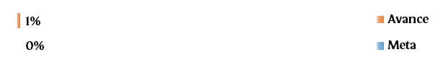






6
Percepción de la Población Atendida
El programa Riesgo Cardiovascular no cuenta con un instrumento para medir el grado de satisfacción de la Población Atendida. Por lo que, se recomienda gestionar dicho instrumento que permita recabar información para medir el grado de satisfacción de la población atendida y sus resultados.
7
Medición de Resultados
Indicador Fin. Tasa mortalidad por enfermedad isquémica del corazón en la población de 20 años y más en un periodo determinado en relación a la línea basal 2022.
Indicador Propósito. Variación proporcional entre los cambios de control de las enfermedades cardiometabólicas.
Indicador Componente 1. Porcentaje de cobertura de consultas de nutrición y orientaciones sobre actividad física otorgadas.
Indicador Componente 2. Porcentaje de población de 20 años de Sinaloa detectados oportunamente con enfermedades cardiometabólicas como la diabetes mellitus, hipertensión arterial y obesidad mediante cuestionario de factores de riesgo.
Indicador Componente 3. Porcentaje de población de 20 años y más usuarios detectados oportunamente con dislipidemia mediante tira reactiva de perfil de lípidos.
Indicador Componente 4. Porcentaje de pacientes con enfermedades cardiometabólicos controlados.
Indicador Actividad 1. Porcentaje de centros de salud con Grupo de Ayuda Mutua formado.

Slide 8
8
Análisis FODA
Fortalezas
El programa está vinculado a los objetivos y estrategias del PED Sinaloa 2017 – 2021. Se cuenta con la MIR y sus fichas técnicas donde las metas de los indicadores están orientadas a impulsar el desempeño del programa. El programa se encuentra alineado conforme a la Ley de Salud del Estado de Sinaloa. Alineado de acuerdo con el Programa de Acción Especifico de Enfermedades Cardiometabólicas (PAE ECM). Existen elementos metodológicos y de planeación que permiten diseñar, monitoreo, dar seguimiento, evaluar y rendir cuentas del programa. Se cuenta con un plan estratégico que contempla los resultados que se quieren alcanzar, y los indicadores para medir el avance en el logro de sus resultados. Se identifican las áreas de oportunidad. Se cuenta con información sobre la población objetivo, que cubre el programa. El programa alcanzó un 111.83% de cobertura en el ejercicio fiscal 2021. En la página web de los SSS se puede localizar la información de resultados principales del programa. Se utilizan elementos metodológicos y normas que apoyan la información. Los procesos clave en la operación del programa coinciden con las actividades y metas de la MIR. Existe una coordinación y colaboración entre programas. Los indicadores de Fin y Propósito cumplen con resultados satisfactorios, mismos que se encuentran vertidos en la MIR. Se tiene iniciativa por parte del equipo de trabajo del programa. Trabajo en equipo entre las coordinaciones de nutrición, actividad física y riesgo cardiovascular. Existe una mejor comunicación entre las áreas de atención médica, farmacia y del programa Riesgo Cardiovascular. Apertura para el desarrollo profesional. Se encuentra en función la red de atención del Código Infarto en el estado de Sinaloa, con apego a la iniciativa IAM Mx.

Slide 9
8
Análisis FODA
Oportunidades
El programa tiene identificado el problema que busca resolver, mismo que se encuentra identificado en el árbol del problema del programa y en el PSS 2020 – 2024 derivado del PND 2019 – 2024. Se cuenta con la NOM-031-SSA3-2012, NOM-004-SSA3-2012, NOM-024-SSA3-2012, NOM-015-SSA3-2012, NOM-017-SSA2-2012, NOM-008-SSA3-2017, NOM-015-SSA2-2010, NOM-030-SSA2-2009, NOM-037-SSA2-2012, y NOM-043-SSA2-2012. Criterios para brindar orientación. El programa se encuentra alineado conforme a la Ley General de Salud. El programa se encuentra vinculado con los Objetivos del Desarrollo Sostenible. Implementar un mayor seguimiento y supervisión del área operativa y jurisdicciones para identificación de áreas de oportunidad de manera oportuna. Mejorar la gestión para la adquisición de los insumos, implementando un seguimiento de principio a fin. Personal de nuevo ingreso con actitud proactiva. Mejorar la comunicación con los encargados del programa a nivel jurisdiccional. Adquisición de troponinas para mejorar la atención de infarto agudo al miocardio sin elevación del ST. Iniciar la gestión en los municipios para promover la creación de espacios cardio protegidos. Continuar con los trabajos extramuros de las UNEMEs EC.

Slide 10
8
Análisis FODA
Debilidades | Amenazas
No se cuenta con un instrumento para medir el grado de satisfacción de la población atendida por el Programa. No se cuenta con personal de contrato del Ramo 12. Personal poco comprometido. Apatía por parte del personal médico para captura en el SIC. Desabasto de tiras reactivas de glucosa, hemoglobina glucosilada, perfil de lípidos y microalbuminuria. | No se cuenta con un instrumento para medir el grado de satisfacción de la población atendida por el Programa. Desabasto de medicamentos para las enfermedades de riesgos cardiovascular. Cambios en los lineamientos para el programa. Ajustes presupuestales imprevistos. Precios INSABI muy por debajo de los precios del mercado, lo que dificulta las compras estatales que subsanen el desabasto por retraso en la entrega de medicamentos de compra consolidada. Proceso de adquisición de medicamentos continua con retrasos en entregas a los estados. Los procesos administrativos son largos respecto a la adquisición de los insumos. Continua la pandemia por SARS-CoV-2 (COVID-19), lo que pone en riesgo el logro de indicadores como detecciones, control metabólico y trabajos extramuros de UNEMEs EC.

Slide 11
9
Recomendaciones
A continuación, se presentan las recomendaciones necesarias por sección de la evaluación, asimismo, se pretende atender debilidades y/o amenazas que presenta el Programa.
Sección | Recomendación
Percepción de la población atendida | Establecer un instrumento que permita recabar información para medir el grado de satisfacción de la población atendida y sus resultados.
Medición de resultados | Mejorar la comunicación con los encargados de programa a nivel jurisdiccional.
 | Brindar talleres de interés para motivar al personal encargado del programa, así como al personal médico encargado de capturar en el SIC.
 | Gestionar el abasto de tiras reactivas de glucosa, hemoglobina glucosilada, perfil de lípidos y microalbuminuria.
 | Gestionar la adquisición de troponinas para la mejora de la atención de infarto agudo al miocardio sin elevación del ST.
 | Iniciar la gestión en los municipios para promover la creación de espacios cardio protegidos.
 | Implementar mecanismos para mejorar la gestión y el proceso administrativo respecto a la adquisición de los medicamentos, con un seguimiento de principio a fin.
 | Continuar con los trabajos extramuros de las UNEMEs EC.

Slide 12
10
Valoración final de Programa
De acuerdo a las preguntas que tienen una respuesta binaria y que presentan una calificación, se obtuvieron los resultados que se presentan en el cuadro. Como se puede observar, la puntuación global es de 2.44 sobre una calificación máxima de 4 destacándose las notas de diseño y cobertura y focalización, sin embargo, es preciso anotar que este es el primer ejercicio de evaluación de este programa en el estado de Sinaloa por lo que no hay evaluaciones previas que permitan contestar las preguntas 16, 17, 18, 19 y 20 en la sección de Planeación y Orientación a Resultados y las preguntas 46, 47, 48, 49, 50 y 51 de la sección de Resultados.
Tema | Calificación ponderada
Diseño | 4.00
Planeación y orientación a resultados | 2.17
Cobertura y focalización | 4.00
Operación | 3.67
Percepción de la población atendida | 0.00
Resultados | 0.80
Valoración final de la evaluación | 2.44

